Slide 1
Báo cáo Phát triển hệ thống thương mại điện tử
"THIẾT KẾ WEBSITE BÁN HÀNG BẰNG WORDPRESS
VỚI WEBSITE BÁN ĐỒ THỂ THAO"
Giảng viên: ThS. Phạm Ngọc Quyền
Cần Thơ, ngày 09 tháng 04 năm 2025

Slide 2
Sinh viên thực hiện
Nhóm 01
Nguyễn Thị Nhật Thiên Lan
MSSV: B2103427
Khóa: K47

Slide 3
Đề tài bao gồm 5 chương
hương
01
02
03
Chương 1: Giới thiệu
Chương 2: Mô tả vấn đề nghiên cứu
Chương 3: Thiết kế hệ thống
04
05
Chương 4: Kiểm thử và đánh giá
Chương 5: Kết luận và hướng phát triển

Slide 4

Chương 1: Giới thiệu
01
Cung cấp nền tảng mua sắm đồ thể thao trực tuyến nhanh chóng, tiện lợi.
02
Giao diện thân thiện, dễ sử dụng trên mọi thiết bị.
03
Giúp quản trị viên quản lý sản phẩm, đơn hàng, khách hàng hiệu quả.
04
Đối tượng dành cho tất cả mọi người
05
Công nghệ sử dụng Xampp, WordPress, Woocommerce và các Plugin

Slide 5
Chương 2: Mô tả vấn đề nghiên cứu
Lên ý tưởng cho website
Cài đặt Xampp, Wordpress, các plugin khác
Tùy chỉnh giao diện, thêm sản phẩm, tích hợp giỏ hàng và thanh toán
Tốc độ tải trang, khả năng hiển thị trên thiết bị di động
Kiểm tra và tối ưu hóa
- Nhu cầu mua sắm đồ thể thao online ngày càng tăng.
- Khách hàng gặp khó khăn khi tìm nơi bán đa dạng, chất lượng, uy tín.
- Nhiều cửa hàng chưa có website hoặc chưa hỗ trợ đặt hàng trực tuyến.
- Việc quản lý sản phẩm và đơn hàng còn thủ công, kém hiệu quả.
- Cần xây dựng website giúp khách hàng dễ dàng tìm, mua sản phẩm và hỗ trợ người bán quản lý hiệu quả hơn.

Slide 6
Phân tích và đánh giá các giải pháp vấn đề nghiên cứu
Ưu điểm:
- Cung cấp nền tảng phát triển dễ dàng và miễn phí.
- Tích hợp đa kênh bán hàng, dễ dàng quản lý sản phẩm, phù hợp với các cửa hàng trực tuyến nhỏ và vừa.
- Hệ quản trị nội dung (CMS) dễ sử dụng, phù hợp cho cả người không chuyên lập trình, hệ sinh thái plugin phong phú.
- Tạo giao diện đẹp mắt nhanh chóng, dễ dàng kéo thả mà không cần lập trình, hỗ trợ tính năng tùy biến linh hoạt.
- Mở rộng tính năng hiệu quả, dễ dàng cài đặt và sử dụng, hỗ trợ nhiều công cụ từ SEO đến bảo mật.

Slide 7
Phân tích và đánh giá các giải pháp vấn đề nghiên cứu
Nhược điểm:
- Không dùng cho website trực tuyến, chỉ phù hợp với phát triển và thử nghiệm.
- Chi phí triển khai, duy trì cao, có thể chậm khi có nhiều sản phẩm.
- Chi phí duy trì cao, bảo mật kém nếu không cập nhật thường xuyên, tốc độ tải trang có thể chậm.
- Tốc độ tải trang có thể chậm nếu dùng nhiều hiệu ứng và widget, tùy biến giao diện nâng cao có thể phức tạp.
- Dễ xảy ra xung đột, cần thường xuyên cập nhật và bảo trì, làm giảm hiệu suất của website

Slide 8



Chương 3: Thiết kế hệ thống

Slide 9





Cài đặt các phần mềm và hệ thống quản trị website

Slide 10
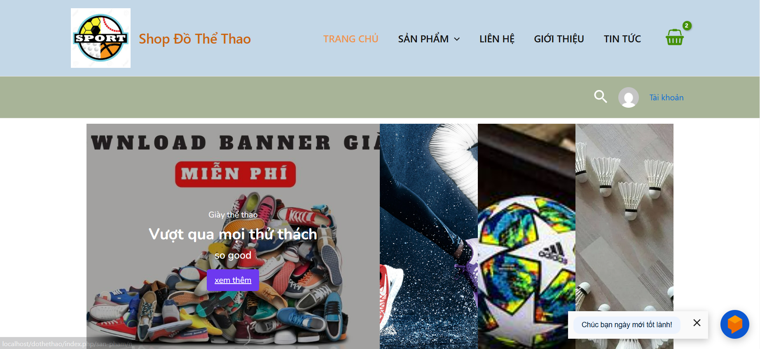
Thiết kế website
Thiết kế giao diện website
Mục tiêu: Tạo ra một giao diện người dùng (UI) dễ sử dụng, hấp dẫn và tối ưu hóa cho trải nghiệm người dùng.
Responsive Design: Giao diện thích ứng với mọi thiết bị (máy tính, điện thoại, máy tính bảng).
Tối ưu hóa trải nghiệm người dùng: Các chức năng tìm kiếm, lọc sản phẩm, giỏ hàng dễ dàng truy cập.
Phân loại sản phẩm rõ ràng: Các danh mục sản phẩm được hiển thị hợp lý, dễ dàng tìm kiếm và chọn lựa.

Slide 11
Chương 4: Kiểm thử và đánh giá

Slide 12

Kiểm thử
- Đảm bảo website hoạt động đúng chức năng và mang lại trải nghiệm người dùng tối ưu.
- Đảm bảo website không gặp tình trạng tải chậm khi người dùng duyệt qua nhiều trang hoặc sản phẩm.
- Kiểm tra tính tương thích trình duyệt đảm bảo website hoạt động ổn định trên các trình duyệt phổ biến
- Kiểm tra các chức năng đảm bảo giỏ hàng, thanh toán, tìm kiếm, đăng nhập, v.v. để đảm bảo chúng hoạt động chính xác.

Slide 13
Đánh giá
Ưu điểm:
- Giao diện dễ sử dụng, thân thiện với người dùng.
- Tính năng tìm kiếm và lọc sản phẩm nhanh chóng.
- Hệ thống thanh toán an toàn, hỗ trợ nhiều phương thức.
- Tối ưu hóa cho các thiết bị di động.
- Các chức năng dễ dàng sử dụng.
Nhược điểm:
- Tốc độ tải trang có thể chậm ở các trang.
- Cần cải thiện một số tính năng bảo mật để chống lại các mối đe dọa trực tuyến.

Slide 14

Chương 5 Kết luận và hướng phát triển
Kết quả của đề tài
- Website được thiết kế với giao diện hiện đại, bắt mắt và dễ dàng điều hướng.
- Các tính năng quản lý sản phẩm, đơn hàng, kho hàng được tích hợp và dễ sử dụng thông qua bảng điều khiển WordPress.
- Bảo mật thông tin tốt, đảm bảo an toàn khi người dùng truy cập và mua sắm.

Slide 15
Hướng phát triển trong tương lai
- Tăng cường tối ưu hóa công cụ tìm kiếm (SEO) để website dễ dàng được tìm thấy trên các công cụ tìm kiếm
- Tích hợp các công cụ marketing như email marketing, chương trình khuyến mãi, giảm giá, hoặc quà tặng để kích thích khách hàng mua sắm.
- Tạo các chiến dịch quảng cáo qua mạng xã hội để tăng khả năng tiếp cận khách hàng tiềm năng.
- Cải thiện dịch vụ chăm sóc khách hàng thông qua các kênh trực tuyến như chat trực tiếp, hỗ trợ qua mạng xã hội, hoặc hotline.

Slide 16
Cám ơn thầy và các bạn đã lắng nghe

